Slide 1

МИНОБРНАУКИ РОССИИ
Федеральное государственное бюджетное образовательное учреждение высшего образования
«МИРЭА–Российский технологический университет»
РТУ МИРЭА
Институт кибербезопасности и цифровых технологий
Кафедра КБ-2«Информационно-аналитические системы кибербезопасности»
Занятие на тему:
Разработка безопасного программного обеспечения: бинарные уязвимости
Подготовил:
Ассистент кафедры КБ-2
Александр Сергеевич Мамаев
Москва, 2026 г.

Slide 2

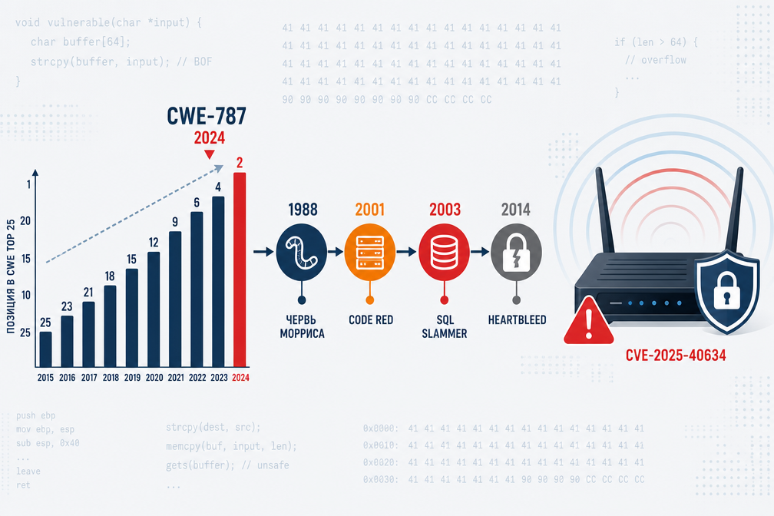
Актуальность проблемы бинарных уязвимостей
ᐅ Актуальность проблемы обусловлена широким распространением уязвимостей переполнения буфера. Согласно рейтингу CWE Top 25 за 2024 год, категория Out-of-bounds Write занимает второе место по опасности.
ᐅ Крупнейшие инциденты: червь Морриса (1988), Code Red (2001, свыше 359 тыс. систем), SQL Slammer (2003, 250 тыс. систем за 10 минут), Heartbleed (2014).
ᐅ В 2025 году выявлена CVE-2025-40634 в TP-Link Archer AX50, что подтверждает сохранение угрозы.

Slide 3
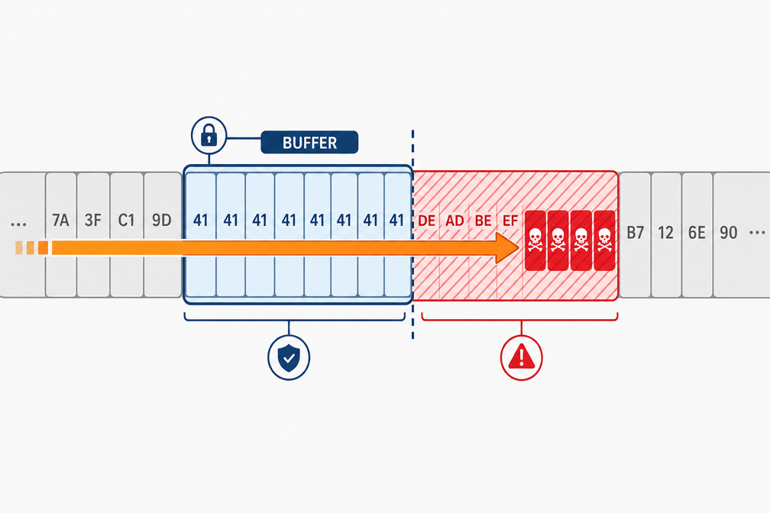
Переполнение буфера: определение и механизм
ᐅ Переполнение буфера — запись данных за пределами выделенной области памяти. Возникает при отсутствии контроля границ при копировании.
ᐅ Классификация: стековое, кучевое, целочисленное, ошибки форматной строки.
ᐅ Стековое переполнение — классический и наиболее изученный случай: перезапись локальных переменных, указателя кадра и адреса возврата.

Slide 4
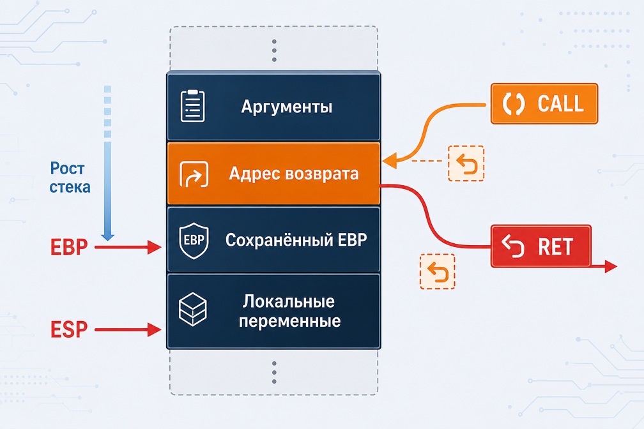
Стек вызовов: структура кадра
ᐅ Стек вызовов — область памяти для хранения локальных переменных, адресов возврата и аргументов. Рост стека направлен вниз.
ᐅ Регистр ESP указывает на вершину, EBP — на начало кадра. Инструкция call помещает адрес возврата в стек, ret извлекает его.
ᐅ Структура кадра: локальные переменные, сохранённый EBP, адрес возврата, аргументы.

Slide 5
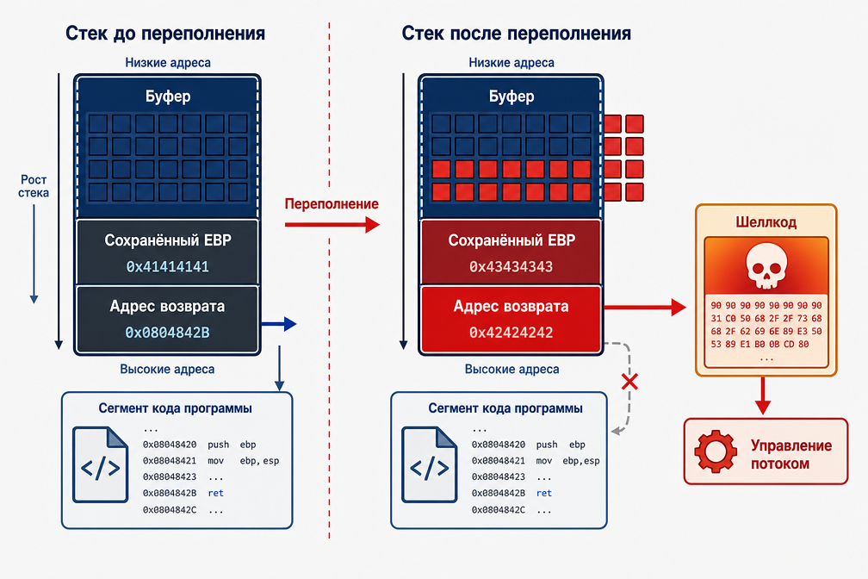
Перезапись адреса возврата: принцип
ᐅ При переполнении буфера возможно перезаписать сохранённый EBP и адрес возврата. При завершении функции управление передаётся по адресу из перезаписанного адреса возврата.
ᐅ Это позволяет перенаправить поток исполнения на произвольный код (шеллкод) или существующую функцию.
ᐅ Для успешной атаки требуется точное знание адреса целевой инструкции

Slide 6
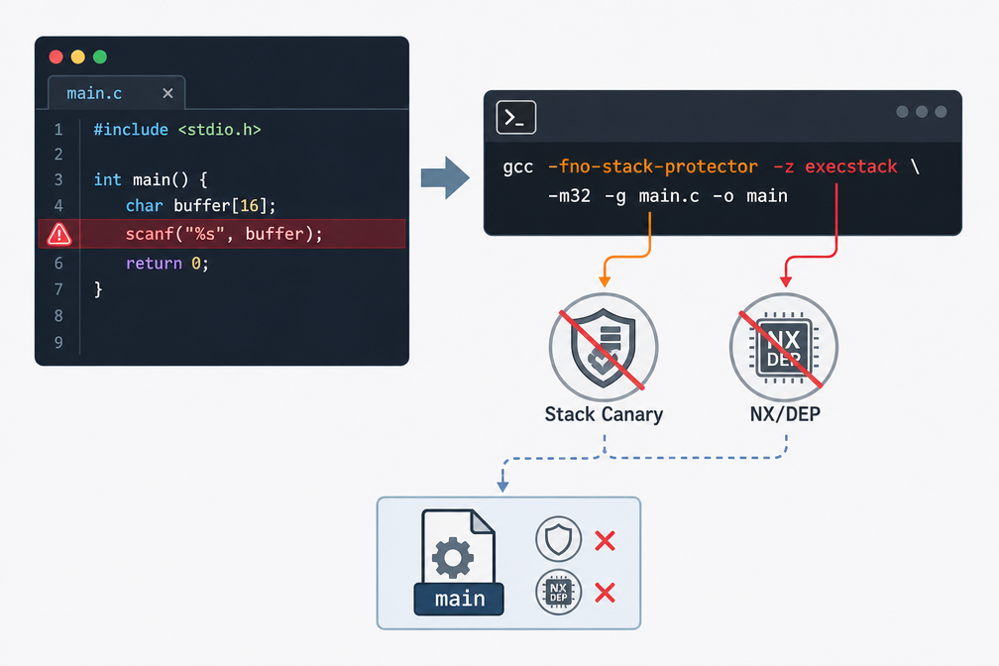
Пример уязвимого кода и его компиляция
ᐅ Уязвимый код: функция read_string использует scanf("%s", buffer) без ограничения длины ввода. Буфер фиксированного размера, ввод превышает его.
ᐅ Компиляция с отключением защит: gcc -fno-stack-protector -z execstack -m32 -g main.c -o main.
ᐅ Отключение защит необходимо для демонстрации уязвимости в учебных целях.

Slide 7
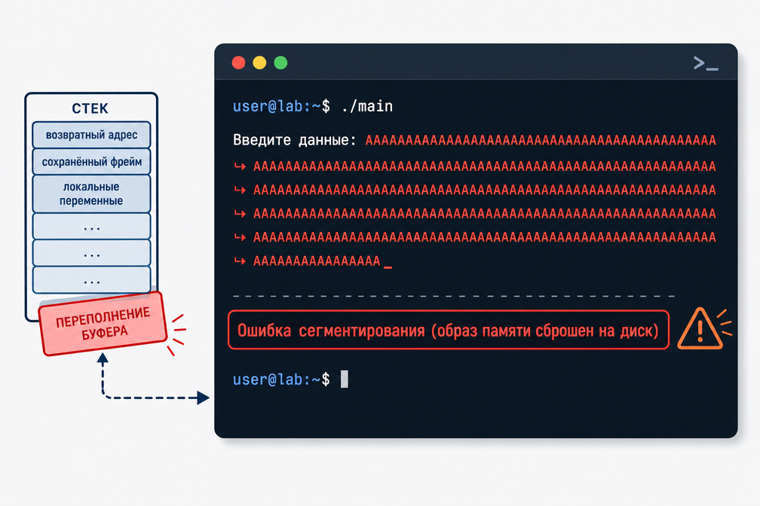
Демонстрация переполнения
ᐅ При вводе строки, превышающей размер буфера, возникает ошибка сегментации. Это происходит из-за перезаписи адреса возврата и попытки перехода по некорректному адресу.
ᐅ Программа аварийно завершается с сообщением «Ошибка сегментирования (образ памяти сброшен на диск)».
ᐅ Демонстрация подтверждает возможность перезаписи адреса возврата.

Slide 8
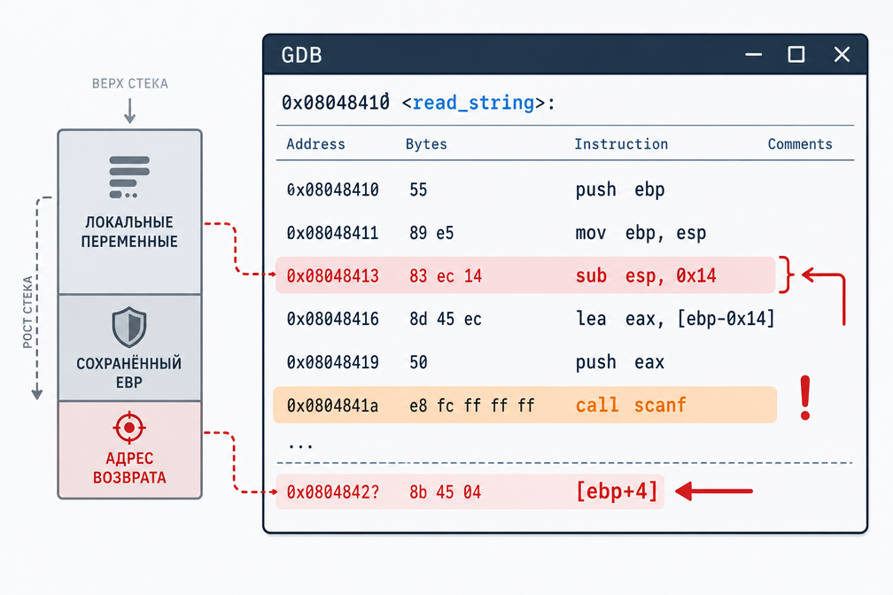
Дизассемблирование функции read_string
ᐅ Дизассемблирование функции read_string в GDB показывает выделение буфера (sub esp, 0x14) и вызов scanf без проверки границ.
ᐅ Адрес возврата расположен по адресу [ebp+4]. При переполнении буфера возможно достижение этой области.
ᐅ Отсутствие проверок делает функцию уязвимой.

Slide 9
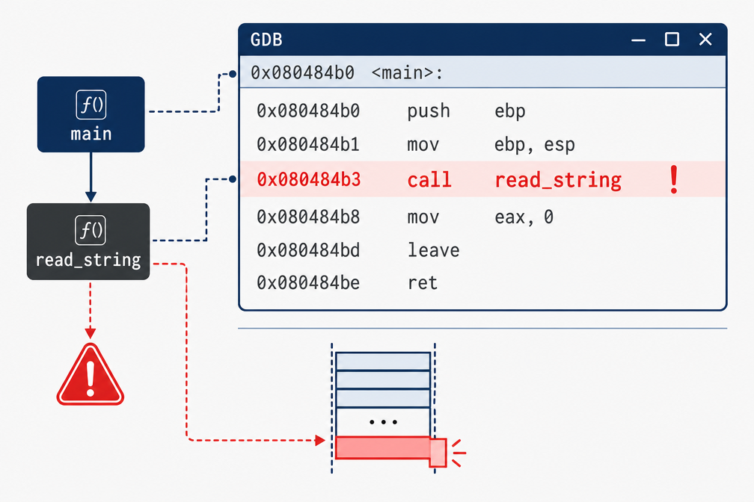
Дизассемблирование функции main
ᐅ Дизассемблирование функции main показывает вызов read_string и отсутствие дополнительных проверок ввода.
ᐅ Уязвимость локализована именно в read_string, что подтверждается анализом.
ᐅ Main не выполняет обработки ошибок, что упрощает эксплуатацию и создаёт предпосылки для атаки.

Slide 10
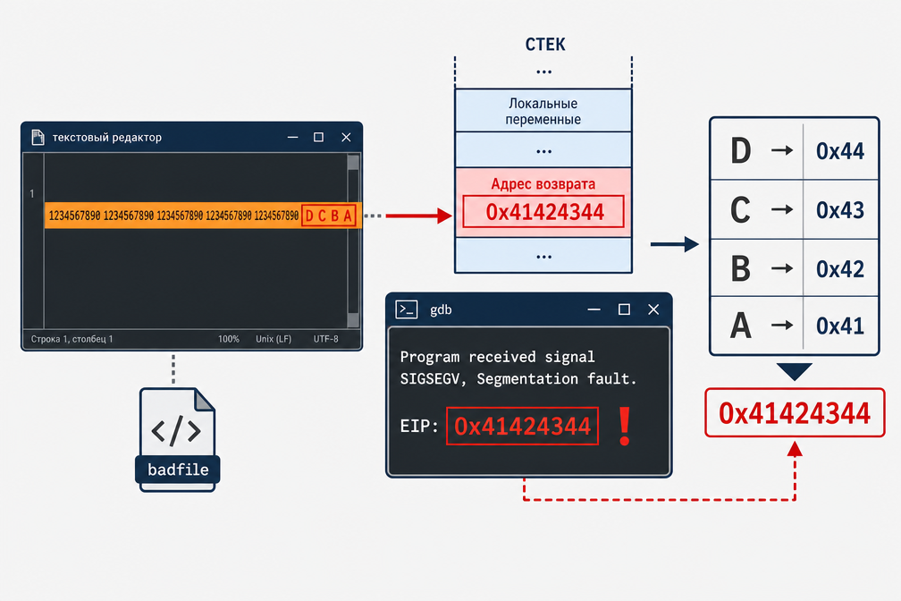
Практическое переполнение с DCBA
ᐅ Практическое переполнение: создаётся файл со строкой, превышающей буфер, и добавляются байты «DCBA» для перезаписи адреса возврата.
ᐅ Адрес возврата становится 0x41424344 (ASCII-коды D, C, B, A), что приводит к ошибке сегментации при возврате.
ᐅ Эксперимент подтверждает возможность контроля адреса возврата.

Slide 11
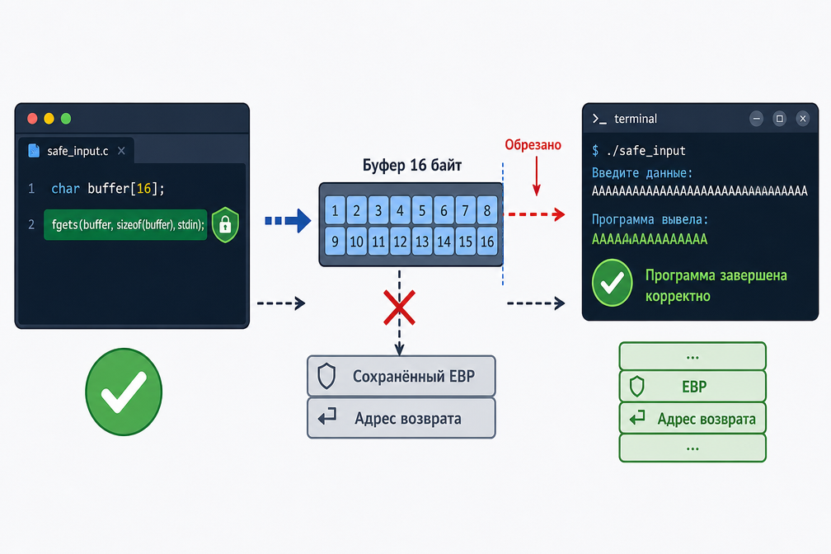
Закрытая уязвимость: безопасный код
ᐅ Безопасный код использует fgets с ограничением размера буфера. При попытке переполнения ввод обрезается до 16 символов.
ᐅ Адрес возврата не перезаписывается, программа завершается нормально.
ᐅ Пример демонстрирует эффективность безопасных функций ввода.

Slide 12
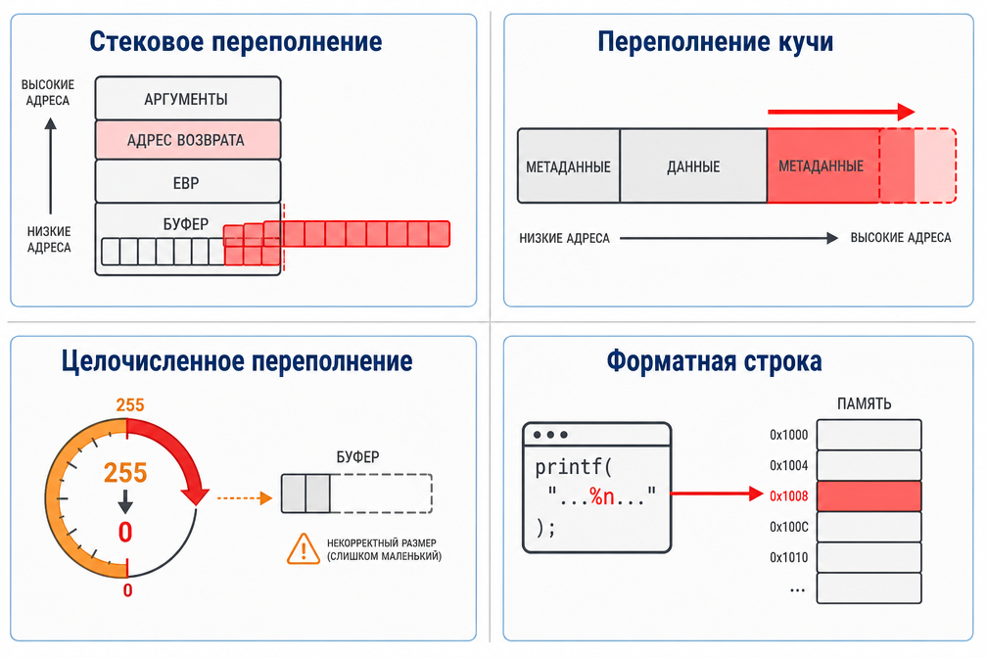
Типы уязвимостей
ᐅ Типы уязвимостей: стековое переполнение (перезапись адреса возврата), переполнение кучи (перезапись метаданных), целочисленное переполнение (ошибки размера), ошибки форматной строки (чтение/запись через printf).
ᐅ Стековое переполнение — классический пример, но не единственный.
ᐅ Атаки на кучу становятся актуальными из-за оператора new в C++.

Slide 13
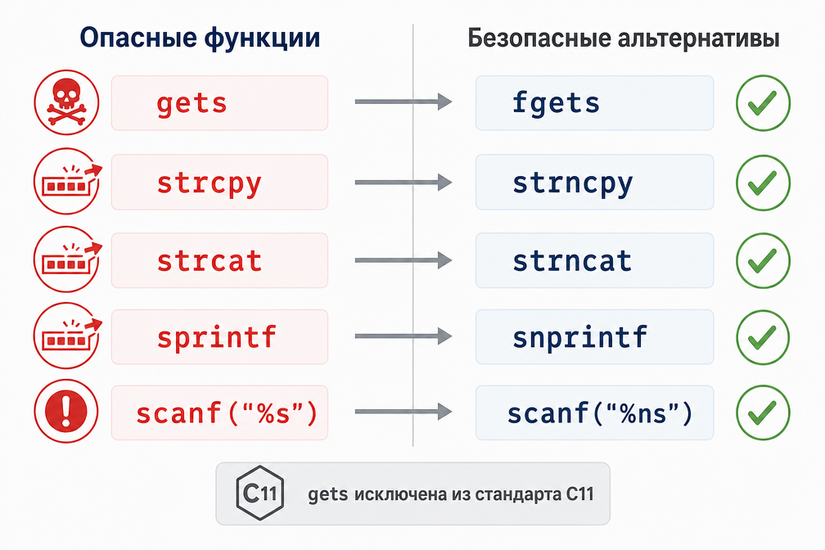
Опасные функции языка C
ᐅ Опасные функции C: gets, strcpy, strcat, sprintf, scanf с %s — не проверяют границы буфера.
ᐅ Безопасные альтернативы: fgets, strncpy, strncat, snprintf.
ᐅ Функция gets исключена из стандарта C11. Использование опасных функций — основная причина переполнения.

Slide 14
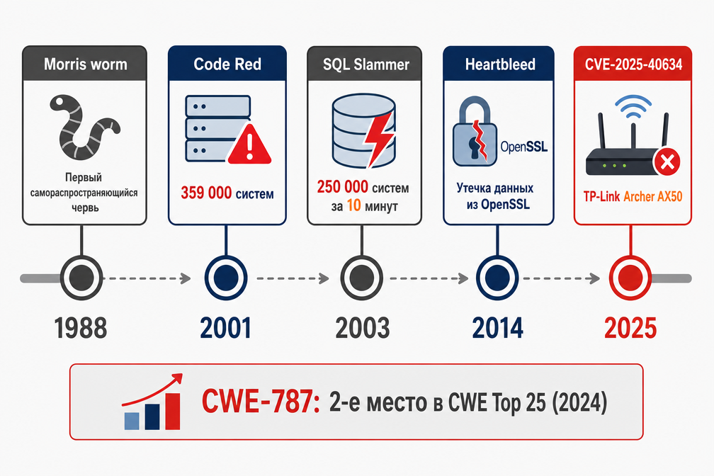
Статистика и реальные инциденты
ᐅ CWE-787 занимает 2-е место в CWE Top 25 за 2024 год.
ᐅ Крупные инциденты: Morris worm (1988), Code Red (2001, 359 тыс. систем), SQL Slammer (2003, 250 тыс. систем за 10 минут), Heartbleed (2014).
ᐅ Масштаб ущерба подтверждает критичность проблемы.

Slide 15
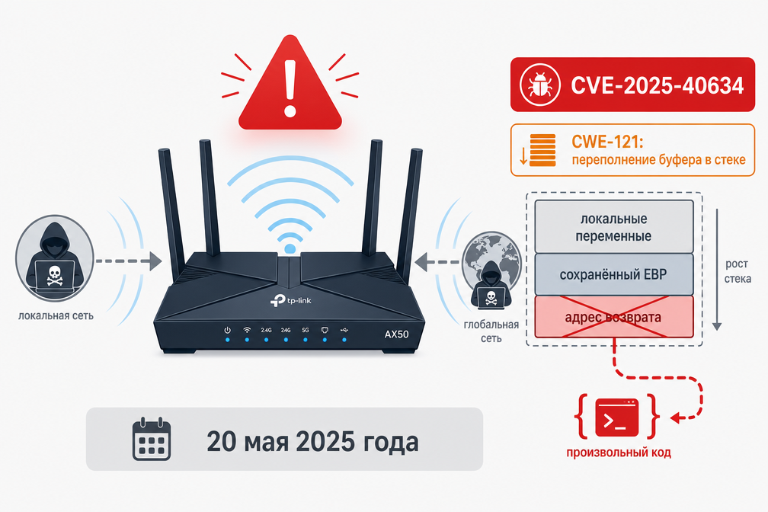
Современный пример: CVE-2025-40634
ᐅ CVE-2025-40634: переполнение буфера в стеке в TP-Link Archer AX50 (прошивка до 1.0.15).
ᐅ Позволяет выполнять произвольный код через локальную и глобальную сети. Категория CWE-121.
ᐅ Дата публикации: 20 мая 2025 года. Современный пример сохранения угрозы.

Slide 16
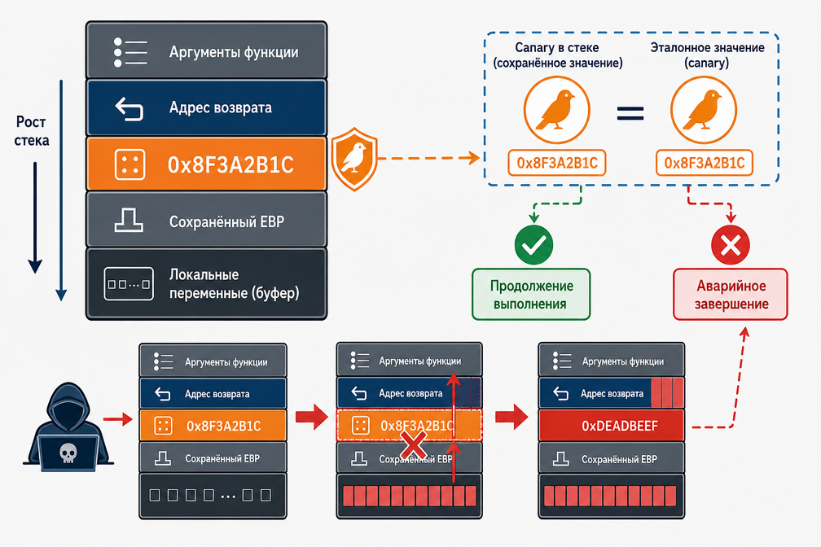
Защитный механизм: Stack Canary
ᐅ Stack Canary — случайное значение, помещаемое в стек перед адресом возврата. При выходе из функции проверяется целостность.
ᐅ При несовпадении программа завершается. Это эффективная защита, но не абсолютная.
ᐅ Канарейка может быть обойдена при утечке значения или размещении reference word в writable-памяти.

Slide 17
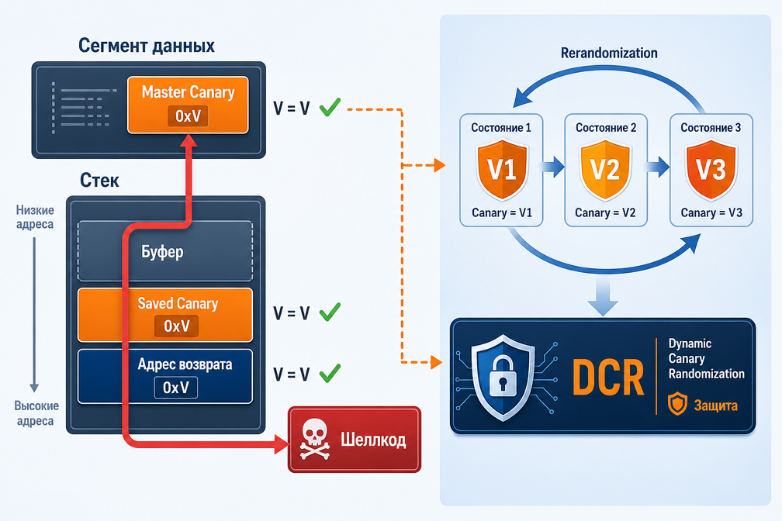
Обход Stack Canary: DCR
ᐅ Обход Stack Canary: если reference word находится в writable-памяти, переполнение перезаписывает и его, и сохранённую копию, и адрес возврата одним значением V.
ᐅ Проверка V == V проходит, управление передаётся на адрес V.
ᐅ Dynamic Canary Randomization (DCR) перерандомизирует канарейки во время выполнения.

Slide 18
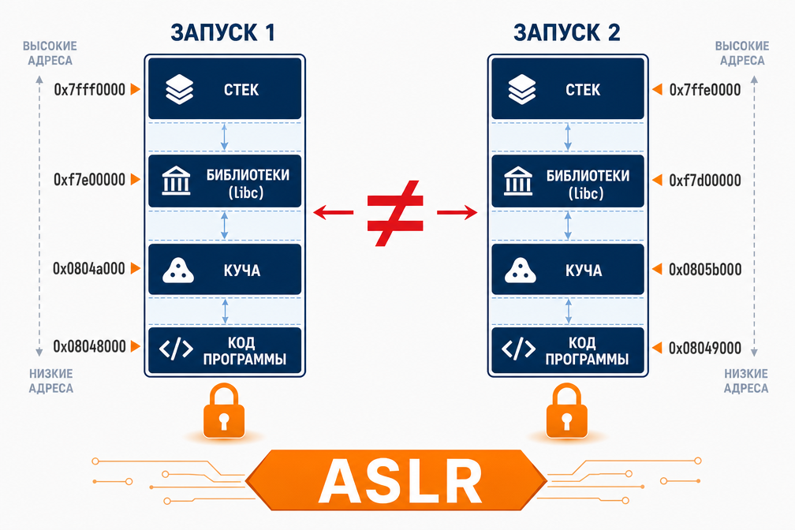
ASLR: принцип работы
ᐅ ASLR — рандомизация адресов стека, кучи, библиотек при каждом запуске программы.
ᐅ Цель — затруднить предсказание адресов для эксплойта.
ᐅ ASLR повышает сложность эксплуатации, но не является абсолютной защитой. На 32-битных системах энтропия ограничена.

Slide 19
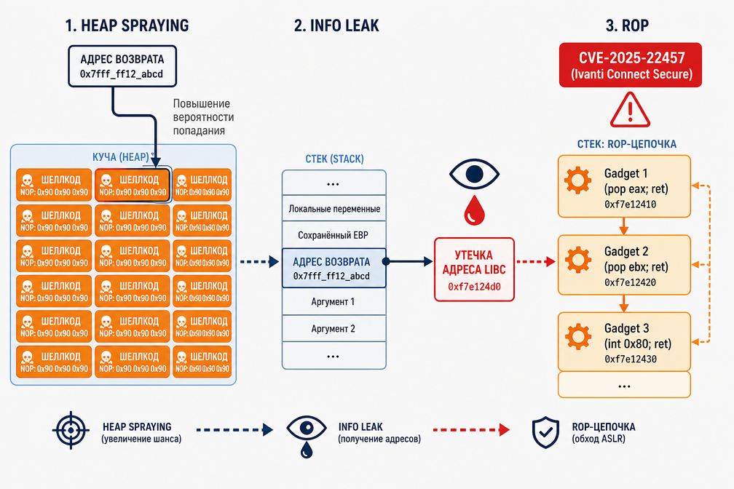
Обход ASLR
ᐅ Методы обхода ASLR: утечки адресов (info leak), heap spraying, Return-Oriented Programming (ROP).
ᐅ Пример: CVE-2025-22457 (Ivanti Connect Secure) использует heap spraying и ROP.
ᐅ Heap spraying размещает множество копий шеллкода в куче для повышения вероятности попадания.

Slide 20
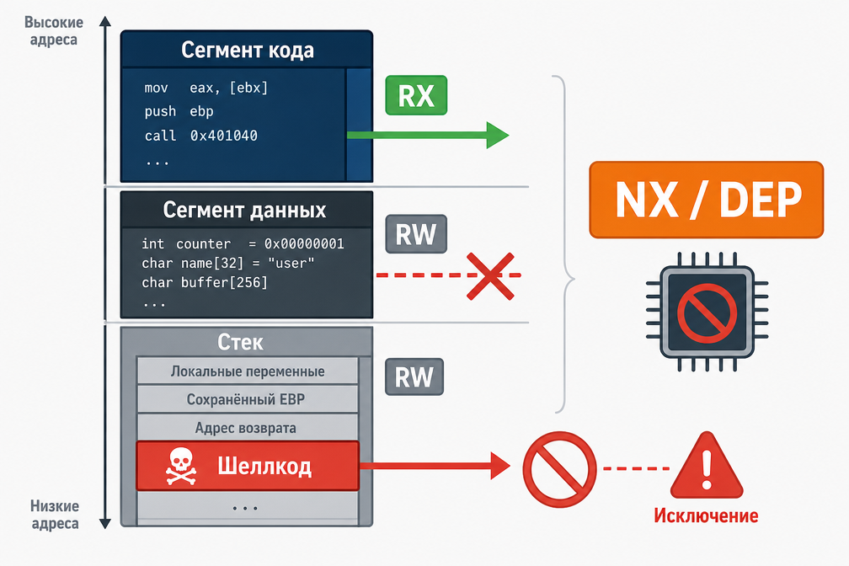
NX/DEP: принцип
ᐅ NX/DEP — запрет на исполнение кода из областей памяти, предназначенных для данных (стек, куча).
ᐅ Предотвращает выполнение шеллкода, размещённого на стеке.
ᐅ Поддерживается на уровне процессора и ОС. Попытка исполнения из стека вызывает исключение.

Slide 21
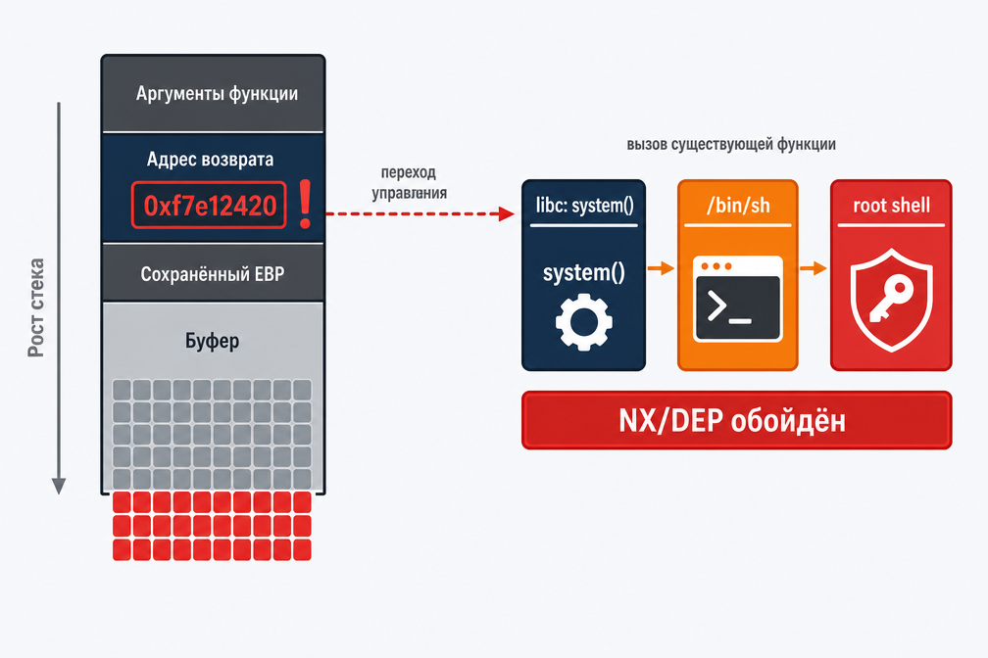
Обход NX/DEP: return-to-libc
ᐅ Return-to-libc: вместо шеллкода используется существующий код библиотеки C, например, system().
ᐅ Перезапись адреса возврата на адрес system() с аргументом "/bin/sh". При возврате управление передаётся system().
ᐅ Позволяет обойти NX/DEP. Является частным случаем ROP.

Slide 22
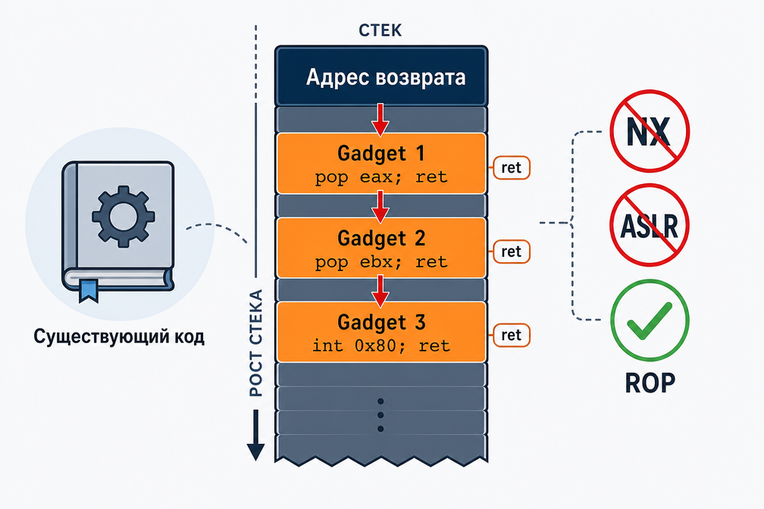
ROP: определение и гаджеты
ᐅ ROP — техника построения исполнения из коротких последовательностей инструкций, заканчивающихся ret (гаджетов).
ᐅ Гаджеты берутся из существующего кода (библиотек). Цепочка гаджетов размещается на стеке.
ᐅ ROP обходит NX и ASLR, так как используется существующий исполнимый код. Обобщение return-to-libc.

Slide 23
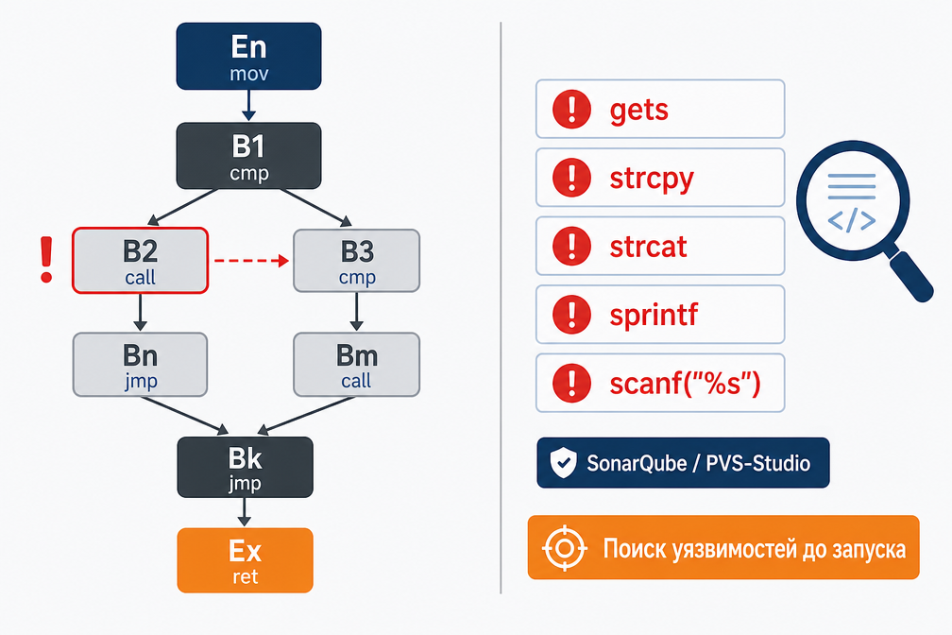
Статический анализ кода
ᐅ Статический анализ выявляет уязвимости до запуска: построение графа потока управления (CFG), абстрактного синтаксического дерева (AST), отслеживание потока данных.
ᐅ Инструменты: SonarQube, PVS-Studio. Чек-лист опасных функций: gets, strcpy, strcat, sprintf, scanf с %s.
ᐅ Позволяет обнаружить уязвимости на ранних этапах.

Slide 24
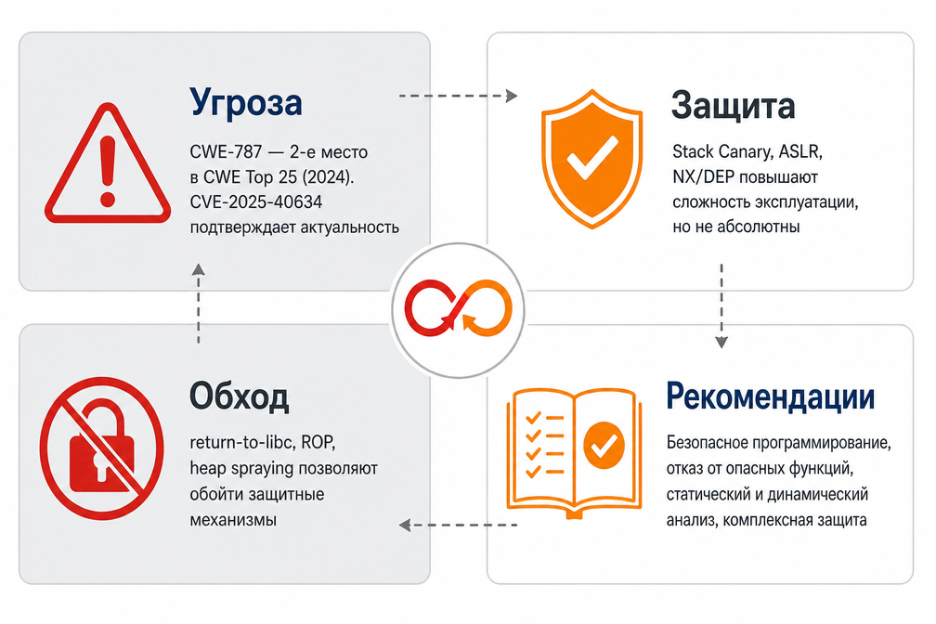
Выводы
ᐅ Переполнение буфера остаётся актуальной угрозой (CWE-787 на 2 месте в 2024, CVE-2025-40634).
ᐅ Защитные механизмы (Stack Canary, ASLR, NX/DEP) повышают сложность эксплуатации, но не абсолютны.
ᐅ Методы обхода: return-to-libc, ROP, heap spraying.
ᐅ Необходима комплексная защита: безопасное программирование, статический и динамический анализ.

Slide 25
СПАСИБО ЗА ВНИМАНИЕ!
Контактная информация:
mamaev@mirea.ru (Мамаев А.С., ассистент КБ-2)

Slide 26
МИНОБРНАУКИ РОССИИ
Федеральное государственное бюджетное образовательное учреждение высшего образования
«МИРЭА–Российский технологический университет»
РТУ МИРЭА
Институт кибербезопасности и цифровых технологий
Кафедра КБ-2«Информационно-аналитические системы кибербезопасности»
Занятие на тему:
Разработка безопасного программного обеспечения: бинарные уязвимости
Подготовил:
Ассистент кафедры КБ-2
Александр Сергеевич Мамаев
Москва, 2026 г.

Slide 27
ы
ᐅ ы

Slide 28
ы
ᐅ ы

